Slide 1
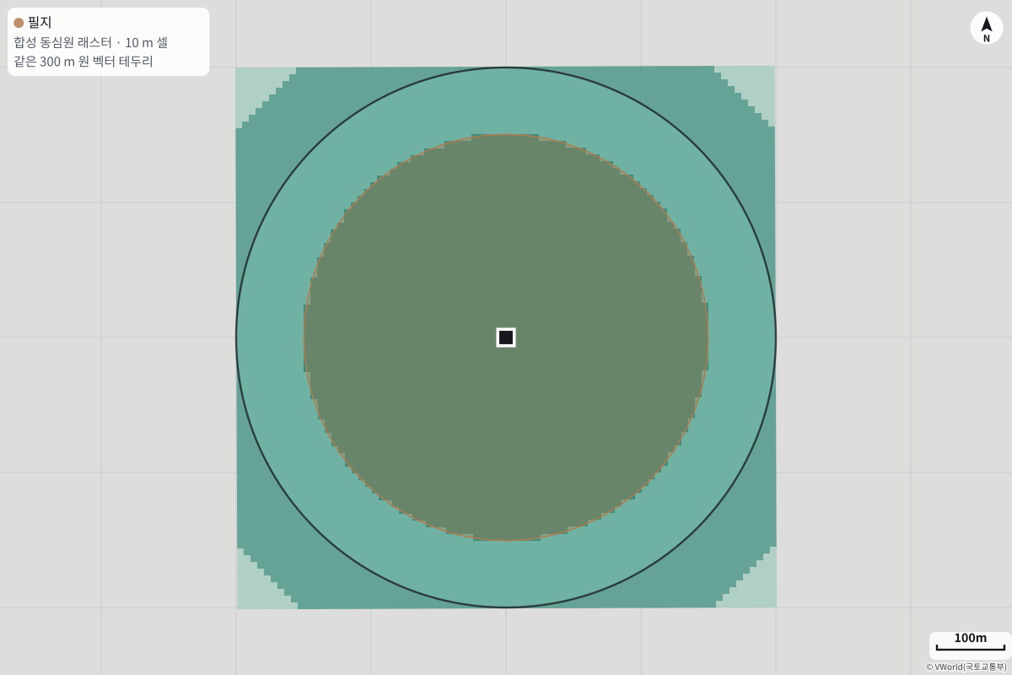
P4 래스터 지도 · PPT 합성 캡처
10 m 셀 · 동심원 분류 래스터 + 같은 EPSG:5179 원 경계 · affine 오차 1 px 미만

